Slide 1
ML-Ops
Por: Sergio Guillén Fernández

Slide 2
Definición
Machine Learning
DevOps
Data Enginerring
ML Ops
Ingeniero de ML
Ingeniero de DevOps
Científico de Datos
Equipo Multidisciplinario

Slide 3
DevOps Y Machine Learning
Entrenamiento
Datos
MODELO
Código
Operaciones
Desarrollo
Calidad

Slide 4
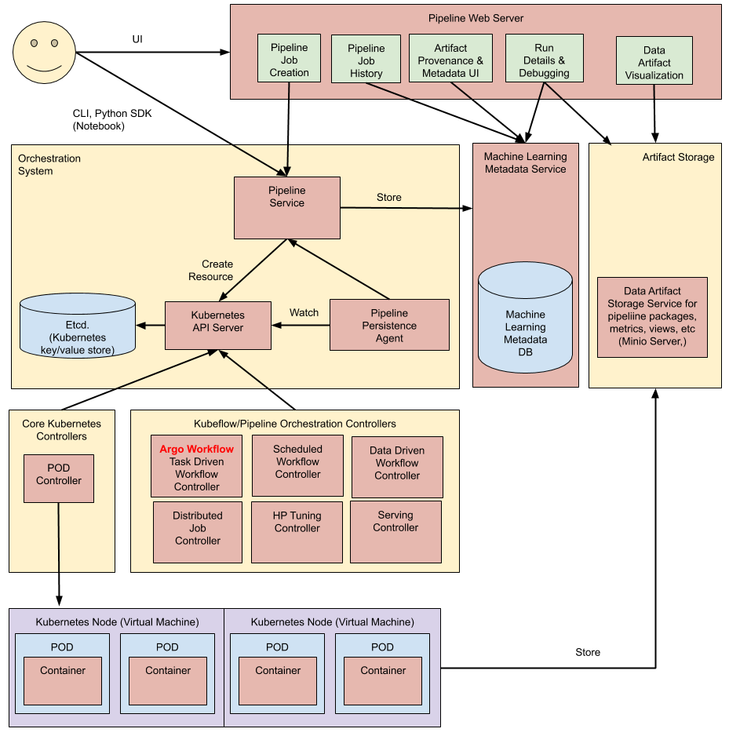
Ingeniería de Datos
E
Extraer
T
Transformar
L
Cargar (Load)
Flujo de Datos
Reutilización
Flujo de ML
Para Entrenamiento
Temporización de ejecución
Administración
Escalabilidad
Para Servicio

Slide 5
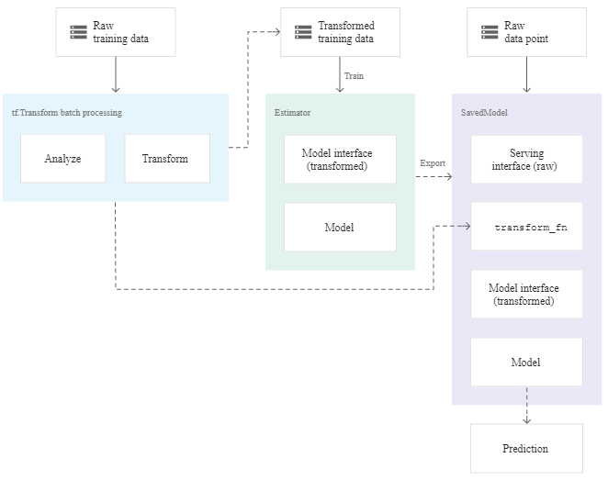
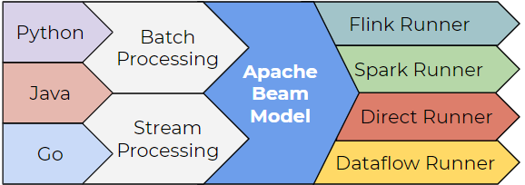
ML-Ops: Canalización de Flujo de Datos con tensorFlow

Slide 6
Ejemplo: Canalización de Apache Beam
Leer datos de entrenamiento de BigQuery
Analizar y Transformar con tf.Transform
Subir datos de entrenamiento a Cloud Storage con tfRecords
Leer los datos de evaluación de BigQuery
Transformar los datos de evaluación con transform_fn
Subir datos transformados en Cloud Storage
Subir los parámetros de transformación en Cloud Storage
Crear y exportar el modelo

Slide 7
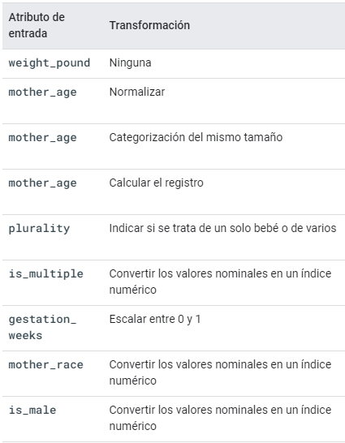
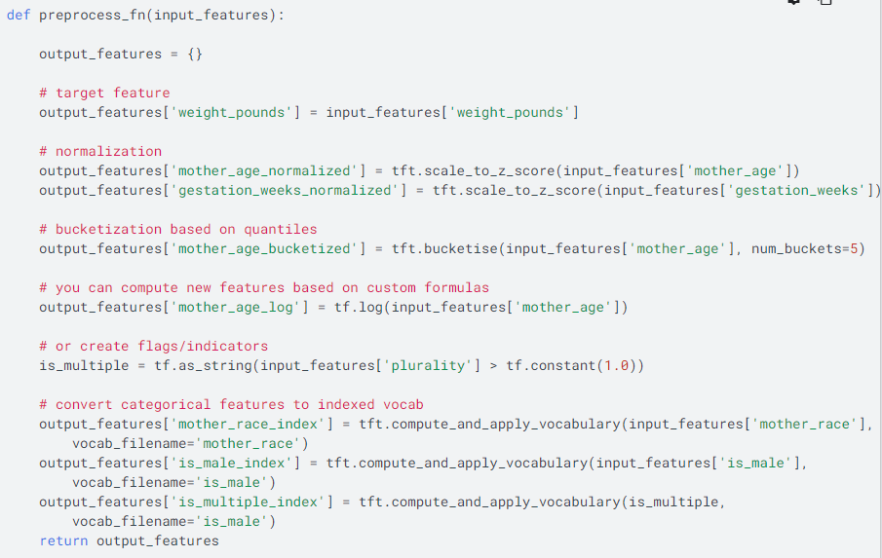
Canalización de Apache Beam: Transformación de datos sin procesar

Slide 8
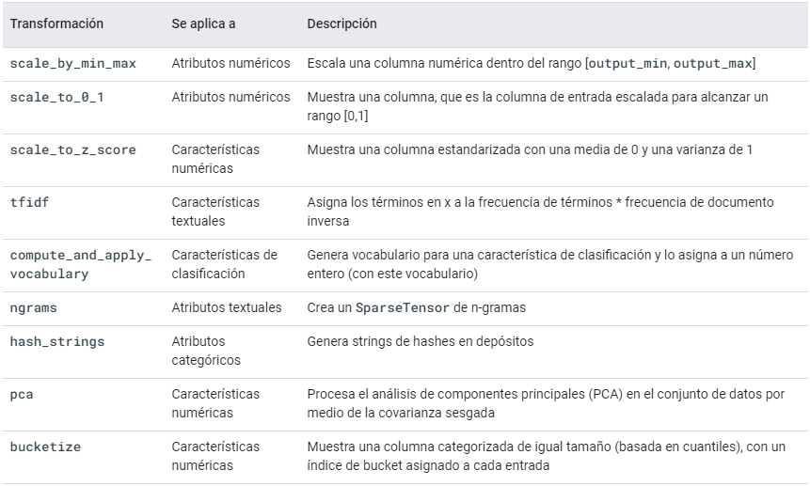
Canalización de Apache Beam: Transformación de datos sin procesar

Slide 9
Canalización de Apache Beam: Transformación de datos sin procesar
AnalyzeAndTransformDataset
Atributo Normalizado
preprocess_fn
Media = 0
Varianza = 1
Tf.Transform (tft)
Scale to z score
Analizadores

Slide 10
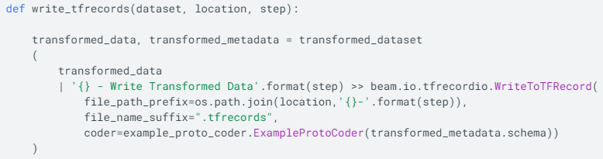

Canalización de Apache Beam: datos de entrenamiento transformados
Transformed Training Data

Slide 11
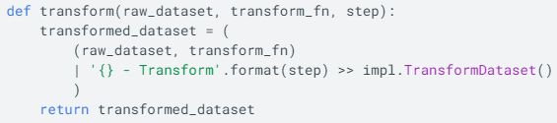
Canalización de Apache Beam: E.T.L. los datos de evaluación
Transformed Testing Data
Transformed Training Data

Slide 12
Canalización de Apache Beam: Objetos Generados de la transformación
saved_model.pb
Grafo
Lógica de transformación
Variables
Assets
Son archivos de vocabulario
transformed_metadata
Schema.json
De datos de entrenamiento
Son estadísticas
De atributos categóricos
Esquema de datos transformados

Slide 13
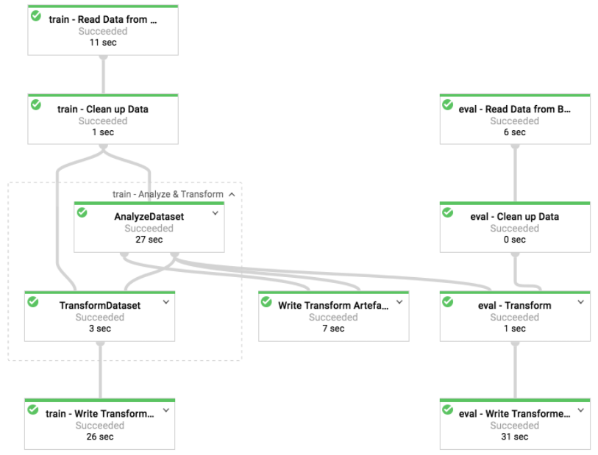
Canalización de Apache Beam: Ejecución de canalización

Slide 14
Implementación del modelo exportado para la predicción
Cargar transform_metadata
Leer y analizar los datos de entrenamiento y evaluación
Crea las columnas de atributos
Crear estimador DNN Linear Combined Regressor
Entrenar y evaluar el estimador
Exporta el estimador
Inspeccionar el modelo exportado
Utiliza el modelo exportado para la predicción

